Slide 1
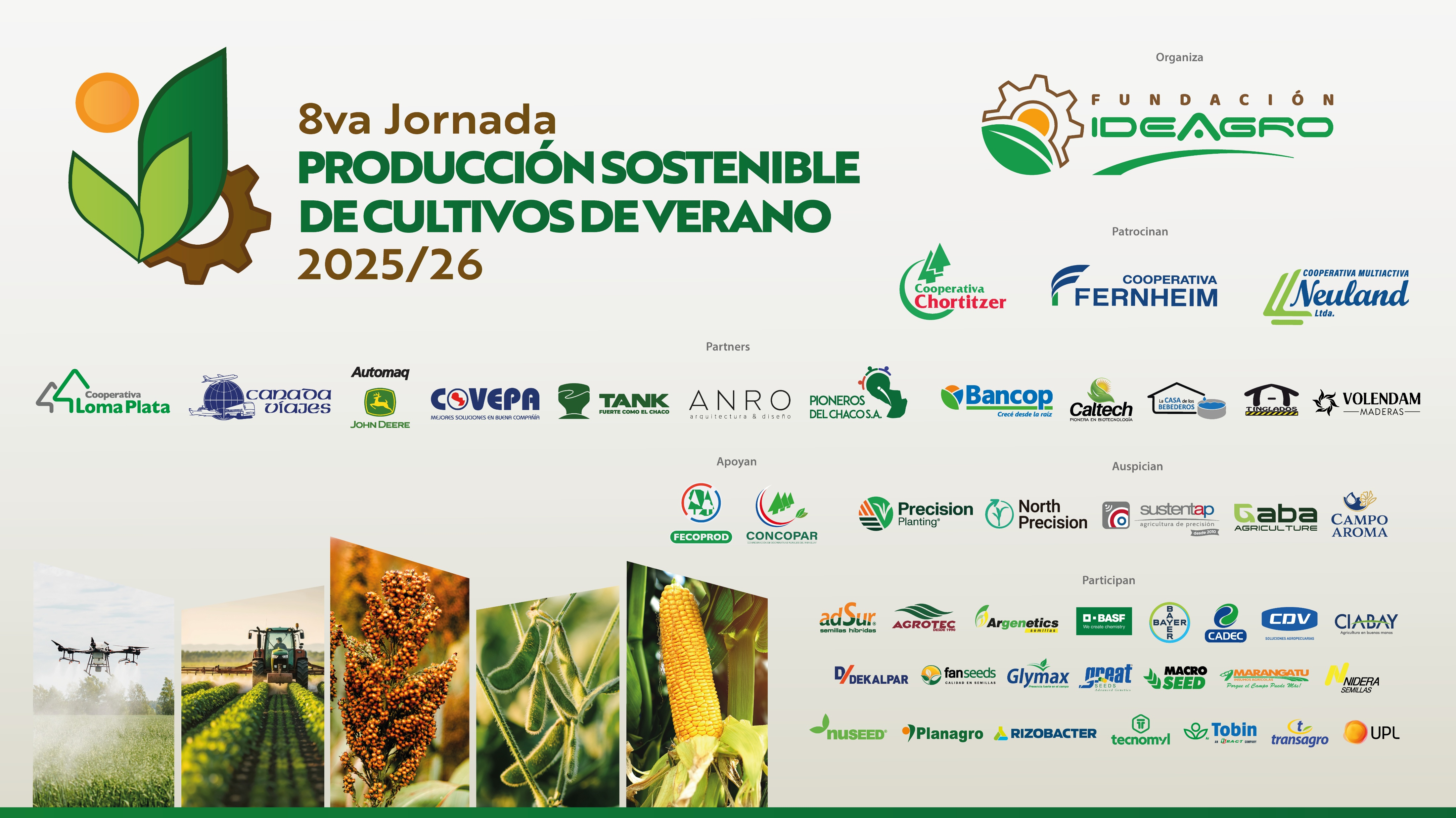

Slide 2

Comportamiento agronómico del sorgo en el Chaco Central Paraguayo: Impacto de la textura del suelo y la densidad de plantas
Ing. Agr. Holger Toews Asesor técnico, SAP Chortitzer 0984316720 / holgertoews@chortitzer.com.py

Slide 3
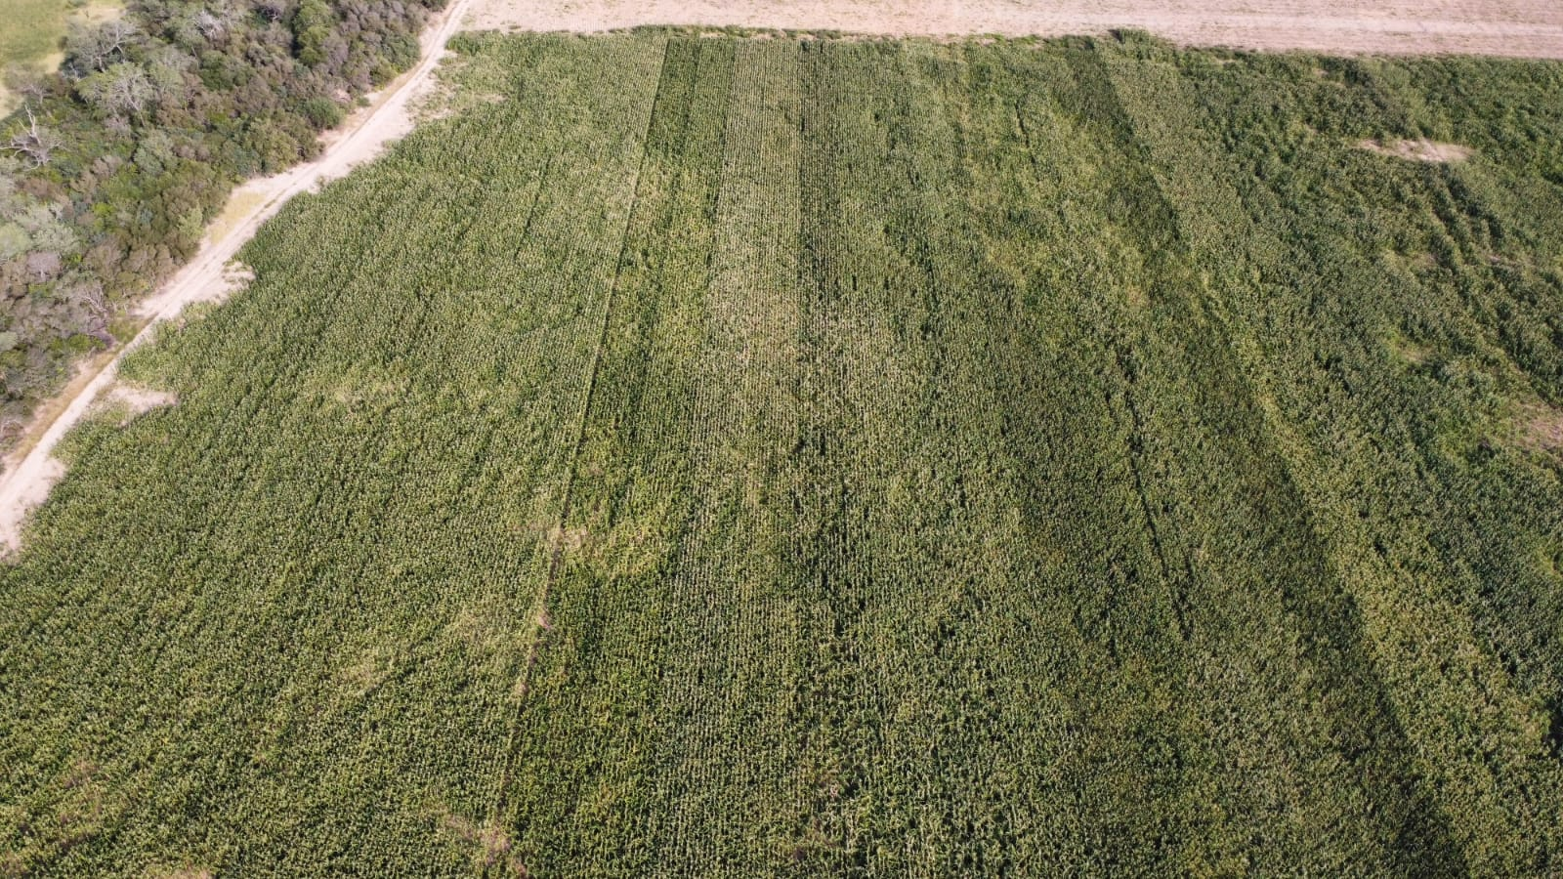
Objetivos
Evaluar el impacto de texturas de suelo y diferentes densidades de plantas en el desempeño productivo del sorgo en el Chaco Central.

Slide 4
Generalidades
Suelos
Franco arcilloso
Arenoso
Pluviometría
 | 2023 | 2024
Franco arcilloso | 522 | 417
Arenoso | 723 | 394

Slide 5
Metodología
El diseño experimental utilizado fue en Bloques Completos al Azar (DBCA) dispuesto en un esquema factorial (Año-Textura de suelo-Densidad de plantas), con tres repeticiones.

Slide 6
Fecha de siembra 25 de enero
Sorgo var. Malón
45 cm entre surcos
Las densidades fueron 2, 4, 8, 16, 32 plantas por metro lineal

Slide 7
Variables
Altura
Macollo por semilla
Rendimiento masa seca
Relación hoja tallo
Relación de panoja en el rendimiento de materia seca total
Rendimiento de grano
Grano/masa seca %.

Slide 8
Resultados

Slide 9
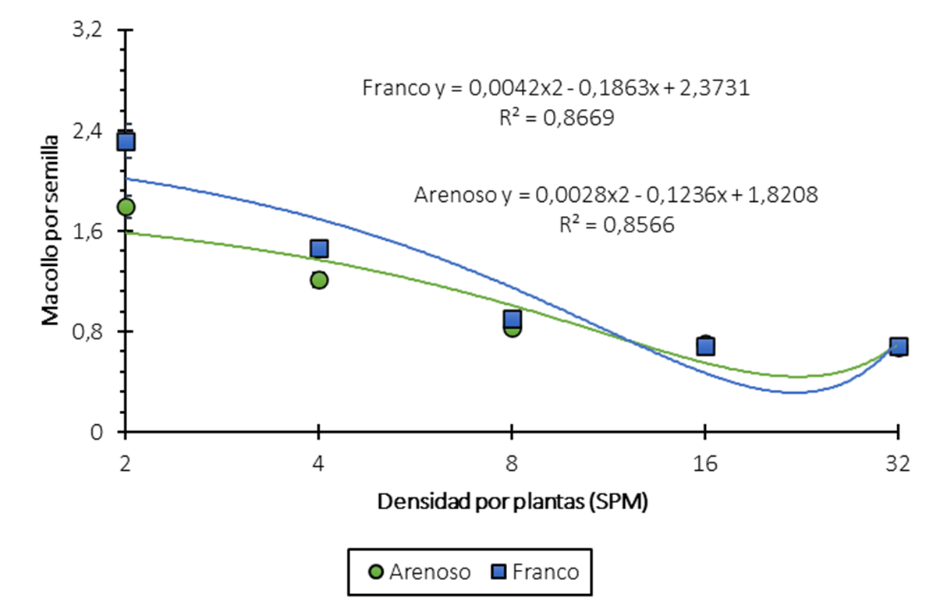
Resultados

Slide 10
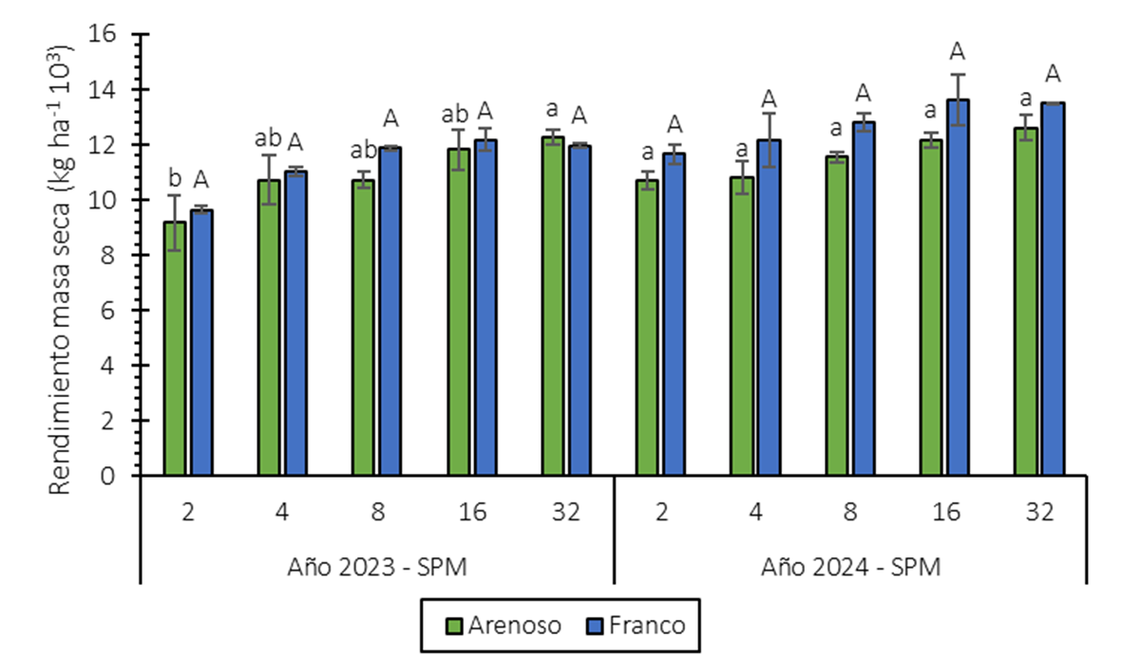
Resultados

Slide 11
Resultados

Slide 12
Resultados

Slide 13
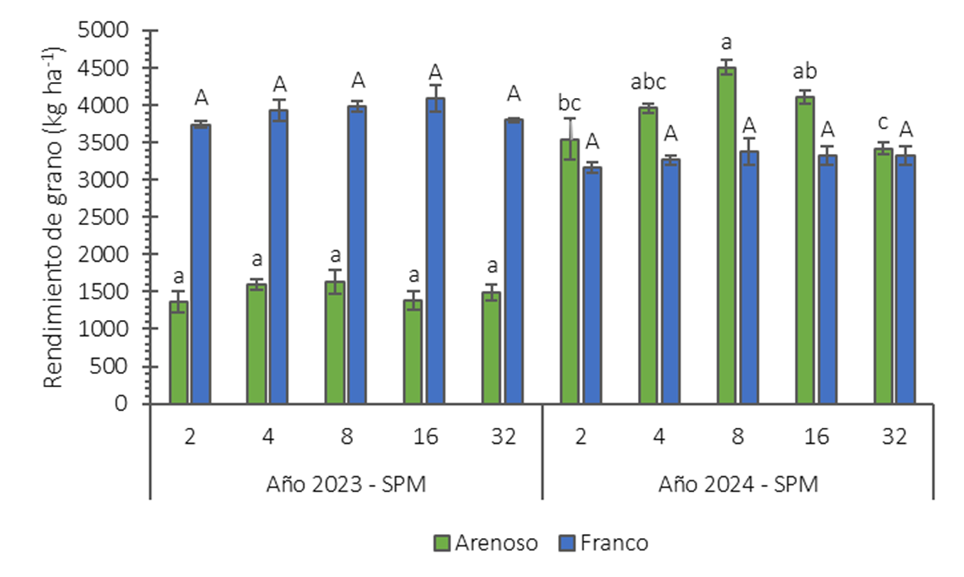
Resultados

Slide 14
Resultados

Slide 15
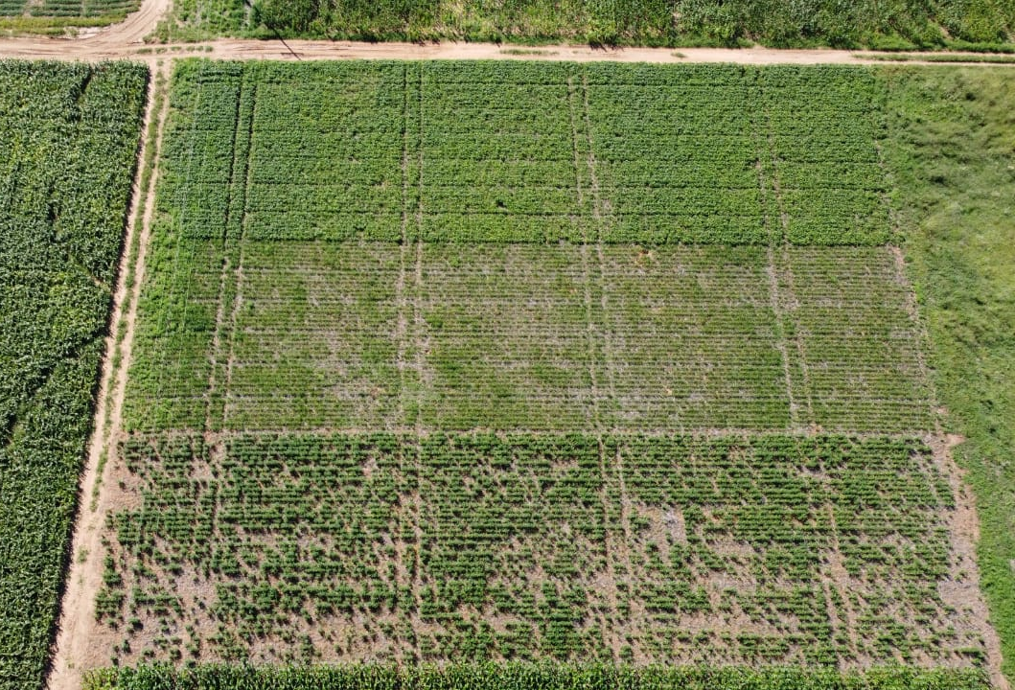
Conclusiones
Macollo por semilla 6 sem/m para obtener 1 tallo de cada semilla.
Rend MS Diferencia entre los suelos en cada año, estando mejor el suelo franco arcilloso.
Rend grano primer año franco arcillos y en el segundo año el suelo arenoso.

Slide 16
¡Muchas gracias!
Ing. Agr. Holger Toews Asesor técnico, SAP Chortitzer 0984316720 / holgertoews@chortitzer.com.py

